Slide 1
«Литературно-творческий кружок с элементами сценического искусства.»
Подготовил : Зарипов Мухамадло.
Ученик 8 «А» класса
МБОУ «Плюсская СОШ»
2024 год.

Slide 2
«Позвольте детям читать всё, что они хотят, а затем обсудите это с ними.»
Джуди Блюм

Slide 3
Актуальность проекта
В последние годы, в России, чтение стало терять статус национальной культурной традиции. Ведь мир гаджетов заполонил всё. Дети, начиная с детсадовского возраста, отдают предпочтение виртуальному миру, выпадая из реальности. Книги теряют актуальность и меркнут перед нейросетью. Поэтому, я предлагаю идею создания литературного кружка.
Чтение книг, их обсуждение и обыгрывание сцен (для лучшего понимания материала), даст нам расширение кругозора, словарного запаса. А главное научит общению и освободит от скованности, зажатости при общении. Ещё мы получим возможность более успешно участвовать в литературных конкурсах и олимпиадах.
Речь играет огромную роль в жизни человека, а современные школьники ею владеют очень скудно, особенно в подростковой и молодежной среде.
Сегодня весь мир стоит перед проблемой сохранения интереса к книге, к чтению как процессу и ведущей деятельности человека.

Slide 4
Данное противоречие послужило основанием №1 для написания проекта
Противоречие
Многие думают так: зачем читать, если можно получить информацию другими способами - посмотреть кино, скачать из интернета и.д. | А педагоги и родители бьют тревогу: дети безграмотно пишут, не умеют рассуждать, логически и последовательно излагать свои мысли

Slide 5
Основание №2
В этом году я решил участвовать в конкурсе «Литературное пространство», проект которого реализуется при поддержке городского конкурса молодежных проектов «Есть идея». В нем участвуют писатели, поэты, чтецы, иллюстраторы. Этот проект дает возможность не просто участвовать в конкурсе, но и посещать творческие мастер-классы, ездить на экскурсии и в поездки по литературным местам, посещать выставки и многое другое. Я познакомился с интересными людьми.
И этот конкурс также послужил основанием для идеи моего проекта.

Slide 6
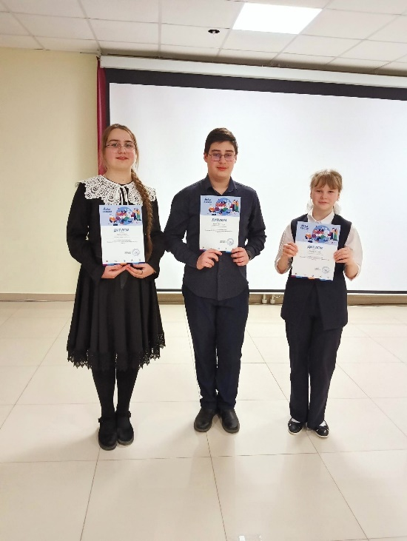
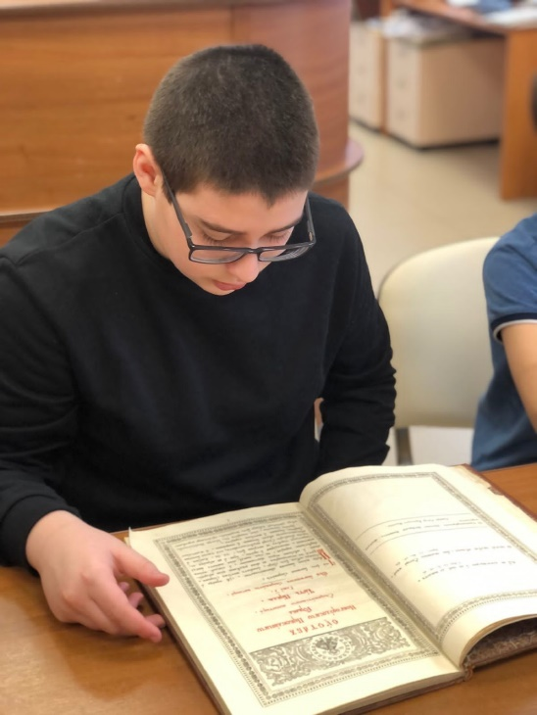
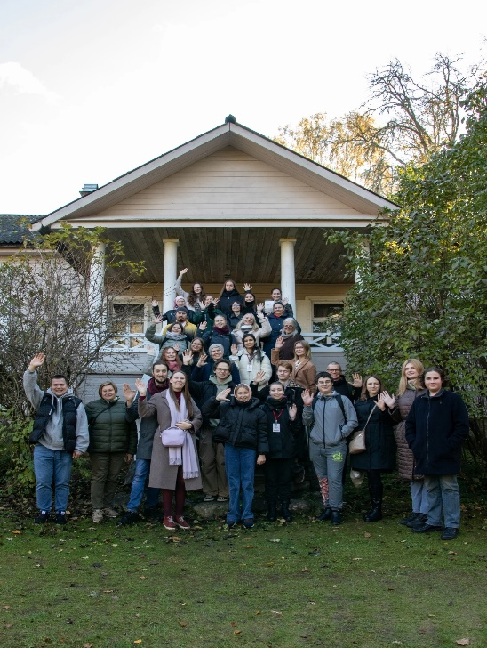

Slide 7
Цель проекта Создать «Литературно-творческий кружок с элементами сценического искусства», который позволит:
приобщить учащихся к регулярному литературному чтению;
Повысить уровень разговорной речи
повысить познавательный и культурный уровень учащихся;
предоставить возможность учащимся не только самосовершенствоваться и духовно развиваться, но и проявить свой творческий потенциал

Slide 8
Задачи проекта:
Создание инициативной группы (с привлечением родителей и библиотекарей) для написания и реализации программы литературного кружка
Разработка механизмов функционирования кружка

Slide 9
Гипотеза
повысив интерес к чтению, мы решим проблему повышения уровня культуры, интеллекта и качества знаний;
это окажет положительное влияние не только на изучение литературы, но и на качестве изучения других учебных дисциплин

Slide 10
Этапы реализации проекта
Этап | Сроки | Вид деятельности | Результат деятельности | Ответственные
1. Подготовительный | сентябрь | Мониторинг материальной базы школы, школьной библиотеки, районной библиотеки | наличие оргтехники, каталог литературы школьной и районной библиотеки | инициативная группа, руководитель инициативной группы
 |  | анкетирование участников | установление читатель-ских интересов и пожеланий участников кружка
 | октябрь | написание программы кружка; разработка механизмов функционирования кружка | программа и график работы литературного кружка | инициативная группа, руководитель инициативной группы

Slide 11
Этапы реализации проекта
Этап | Сроки | Вид деятельности | Результат деятельности | Ответственные
2. Основной | ноябрь-апрель | работа кружка в соответствии с программой | выпуск газет, буклетов, листовок и т.д. публикации в СМИ проведение различных мероприятий участие в конкурсах различного уровня создание презентаций и других медийных продуктов, которые можно будет использовать на уроках портфолио участников | руководитель кружка, участники кружка

Slide 12
Этапы реализации проекта
Этап | Сроки | Вид деятельности | Результат деятельности | Ответственные
3. Заключительный | май | анализ деятельности кружка | аналитическая справка о работе кружка рекомендации для дальнейшей деятельности | руководитель кружка
 | июнь | составление программы и плана работы на следующий год | план и программа работы (с учетом рекомендаций ) на следующий год | руководитель кружка

Slide 13
Смета расходов проекта
№ п/п | Наименование | Единица измерения | Количество | Цена за единицу | Стоимость в руб.
1. | Бумага А-4 | пачка | 3 | 430 | 1290
2. | Ватман | упаковка | 1 | 575 | 575
3. | Краска для принтера | заправка | 5 | 550 | 2750
4. | Интернет услуги | Гб | 2 | Личный и школьный доступ | 0
5. | Поощрение участников (грамоты, дипломы, сертификаты и т.д.) | шт. | 20 | 100 | 2000
6. | Итого |  |  |  | 6615

Slide 14
Перспективы развития проекта:
Вовлечение в работу кружка не только учащихся школы и их родителей, но и молодое поколение села.
Возможность постановки небольших театральных постановок

Slide 15
Спасибо
за внимание

